Slide 1
SALES PERFORMANCE
ANALYSIS
RevoU Mini Course Data Analytics
Analisis Data Penjualan Classic Models menggunakan Python
Galuh Kurnia Pratama
Mahasiswa Fisika – Universitas Negeri Surabaya

Slide 2
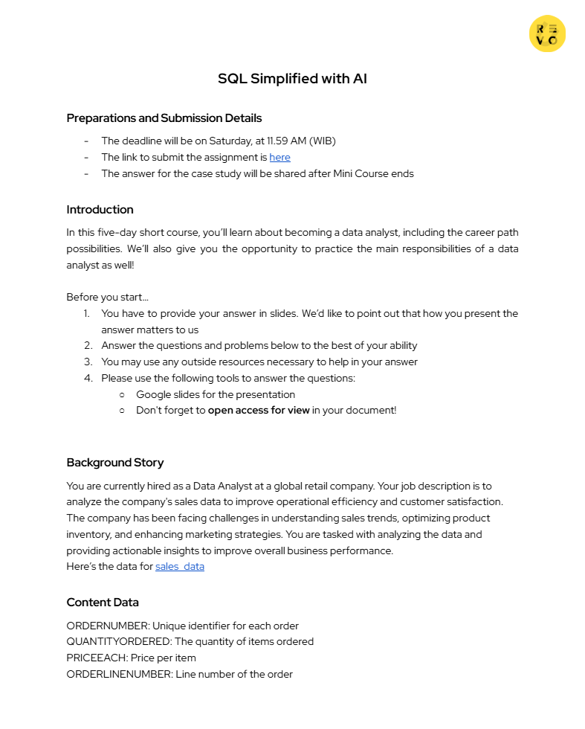
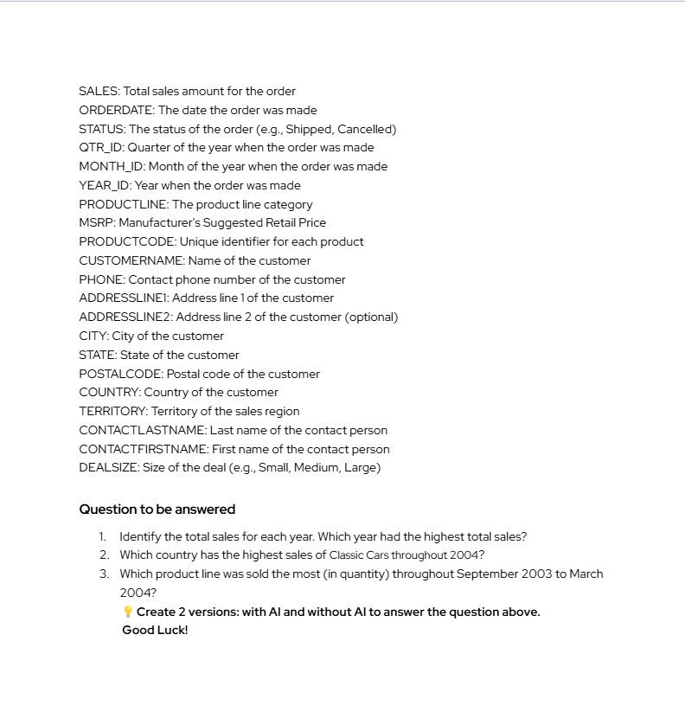
Case Study – Mini Course Data Analytics RevoU

Slide 3
Latar Belakang & Tujuan
LATAR BELAKANG
TUJUAN ANALISIS
Mengidentifikasi pola penjualan
Menemukan pasar potensial
Kategori produk dengan permintaan tertinggi
Membersihkan dataset agar siap dianalisis
Mengeksplorasi pola penjualan
Menjawab business question
Memberikan rekomendasi berbasis data
Raw Data
→
Cleaning
→
EDA
→
Analysis
→
Rekomendasi

Slide 4
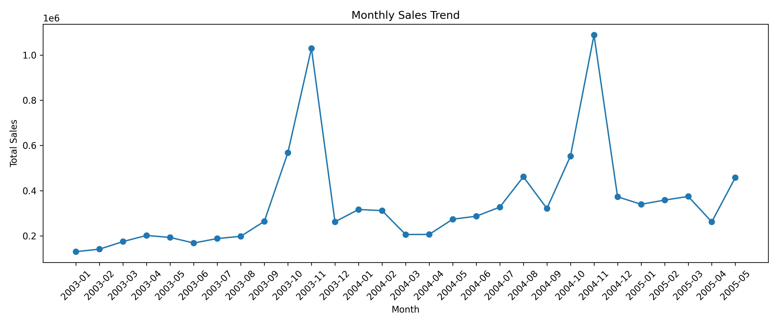
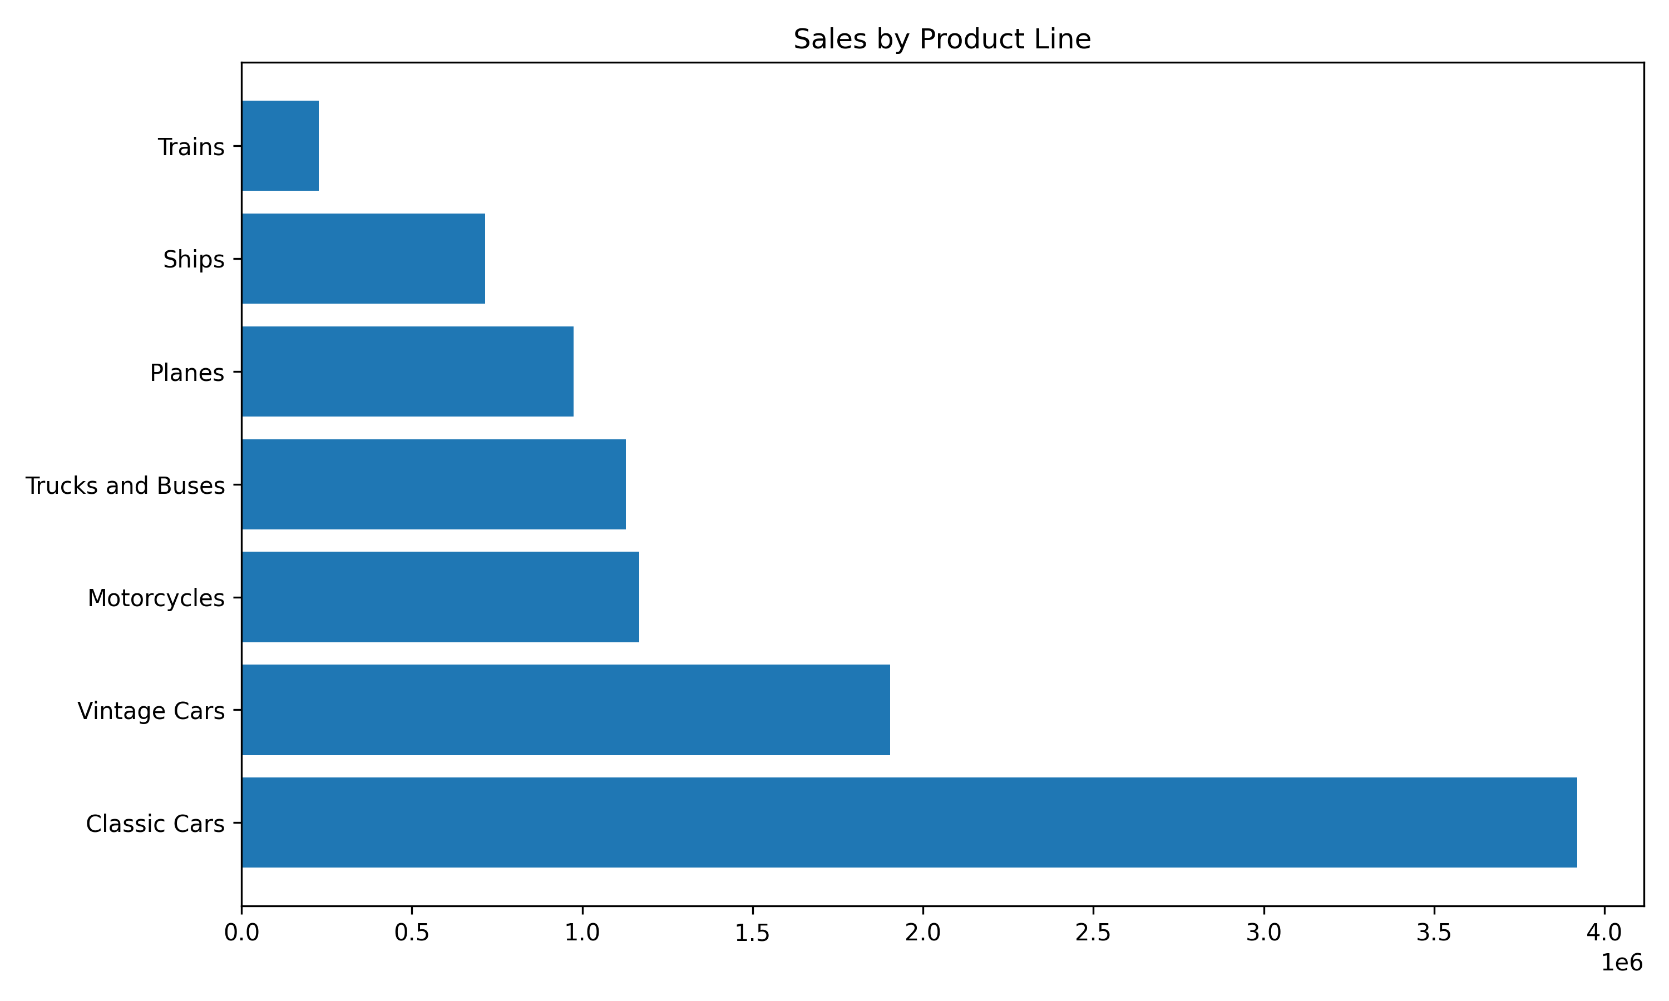
Eksplorasi Data (EDA)
HASIL
Distribusi penjualan right-skewed
Pola musiman terdeteksi
Classic Cars mendominasi penjualan
Penjualan terkonsentrasi di USA

Slide 5
Business Insights
TAHUN PENJUALAN TERTINGGI
NEGARA TERATAS
PRODUK TERLARIS
2004
USA
Classic Cars
$4.72 Juta (Sep 2003–Mar 2004)
Kontribusi terbesar — Classic Cars
11,083 unit terjual
Performa penjualan dipengaruhi oleh faktor waktu, wilayah pemasaran, dan kategori produk.

Slide 6
Rekomendasi & Portofolio
REKOMENDASI
ABOUT ME
Improve Successful Strategy - evaluasi strategi 2004 untuk periode berikutnya
Focus on High-Contribution Market - prioritaskan USA untuk Classic Cars
Inventory Optimization - tingkatkan stok Classic Cars
Galuh Kurnia Pratama
Mahasiswa Fisika – Universitas Negeri Surabaya
SKILLS: Python · SQL · Power BI · Excel · Pandas
PORTFOLIO:
GitHub: [https://github.com/galhkoernia/retail-sales-analysis.git]
LinkedIn: [n/galuh-kurnia-pratama-a25b9b325]
Email: [galuhkoernia@gmail.com]
Data is the new oil, but it's only valuable when refined.

